Slide 1


Estrategias de Monetización para Negocios Digitales
Repaso de la Unidad 4
Presentador: Julian Fernández

Slide 2

Objetivo de la sesión:
Sintetizar los modelos de ingresos digitales actuales.
Revisar métricas críticas de rentabilidad (CAC, LTV, ROI).
Evaluar casos de éxito y su adaptabilidad.
Resolver dudas técnico-estratégicas.

Slide 3

Suscripciones: El Poder de la Recurrencia
Ventajas Clave
Ingresos predecibles.
Fidelización a largo plazo.
Mejor control de inventario.
Desafíos Críticos
Tasa de abandono (Churn Rate).
Necesidad de valor continuo.
Alta presión por calidad.
Ejemplos: Netflix, Spotify Premium, Adobe CC.

Slide 4
Publicidad y Ventas Directas
Publicidad (Ads)
Escalabilidad masiva y segmentación precisa.
Riesgo: Fatiga del usuario y volatilidad del mercado publicitario.
Ventas Directas
Control total de marca y márgenes sin intermediarios.
Riesgo: Alta competencia y costos logísticos complejos.
Modelos: CPM (Costo por Mil), CPCCPC (Costo por Clic), CPA (Costo por Acción) | E-commerce Directo (Amazon, Shopify).

Slide 5
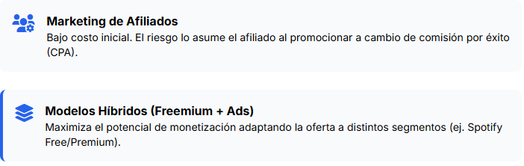
Afiliados y Modelos Híbridos

Slide 6
CAC, LTV y Churn Rate
Costo de Adquisición de Cliente (CAC)
representa el monto total que una empresa debe invertir en marketing, ventas y otros esfuerzos relacionados para captar un nuevo cliente.
Valor del Ciclo de Vida del Cliente (LTV o CLV) representa el ingreso total que se espera obtener de un cliente durante toda su relación con la empresa.
Tasa de Cancelación (Churn Rate)
es una métrica que indica el porcentaje de clientes que dejan de utilizar los productos o servicios de una empresa en un período determinado.
CAC = Inversión en Mkt y Ventas / Nuevos Clientes
Churn Rate = (Clientes perdidos en un período / Clientes totales al inicio del período) × 100
Regla de Oro: En negocios sostenibles, el LTV debe ser significativamente mayor al CAC. Si el Churn es alto, el negocio es un "cubo con agujeros".

Slide 7
GMV, ARPU y Conversión
GMV
Valor Bruto de Mercancía. Mide el volumen total de transacciones realizadas en Marketplaces.
GVM=Número de transacciones *Valor promedio de los pedidos
ARPU
Ingreso Promedio por Usuario. Clave para evaluar la salud de suscripciones, permite conocer cuánto ingreso genera, en promedio, cada usuario dentro de un período determinado.
ARPU = Ingresos Totales / Número Total de Usuarios
Tasa Conversión
Eficacia del embudo. Cuántos visitantes se convierten en compradores. Es una de las métricas más importantes en el entorno del marketing digital.
Tasa de conversión= ((Número de conversiones)/(Número total de visitantes o interacciones))*100
Innovar en ARPU implica tácticas de Upselling y Cross-selling. Ofrecer productos o servicios adicionales al momento de la compra o durante el uso de la plataforma.

Slide 8
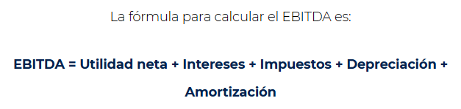
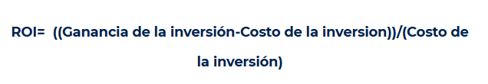
EBITDA y ROI
Evaluando la capacidad de generar flujo de caja real
EBITDA: Ganancias antes de intereses, impuestos, depreciación y amortización.
Es una métrica clave para evaluar la rentabilidad operativa de los negocios digitales, ya que elimina el ruido de decisiones contables y fiscales para ver la salud de la operación digital.
ROI: El Retorno sobre la Inversión es una métrica financiera esencial que permite medir la rentabilidad de una inversión en relación con su costo.
Indica cuánto beneficio se obtiene por cada unidad monetaria invertida en un proyecto, campaña o iniciativa específica.

Slide 9
Factores clave para maximizar la monetización
"La clave para maximizar la monetización reside en comprender las necesidades del usuario y ofrecer valor de manera eficiente."
I. Comprensión profunda del cliente
II. Optimización de la experiencia del usuario (UX)
III. Diversificación de flujos de ingresos
IV. Marketing digital eficaz
V. Análisis de datos y optimización continua

Slide 10
Casos de Éxito: Aprendizajes
Amazon: Diversificación extrema (Ecosystem-driven).
Airbnb: Monetización de activos ociosos (Asset-light).
Spotify: Modelo Freemium para combatir la piratería.

Slide 11
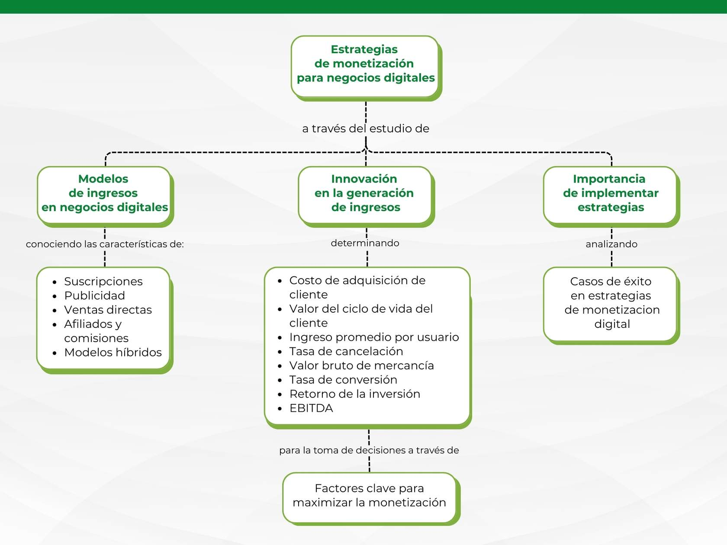

Slide 12
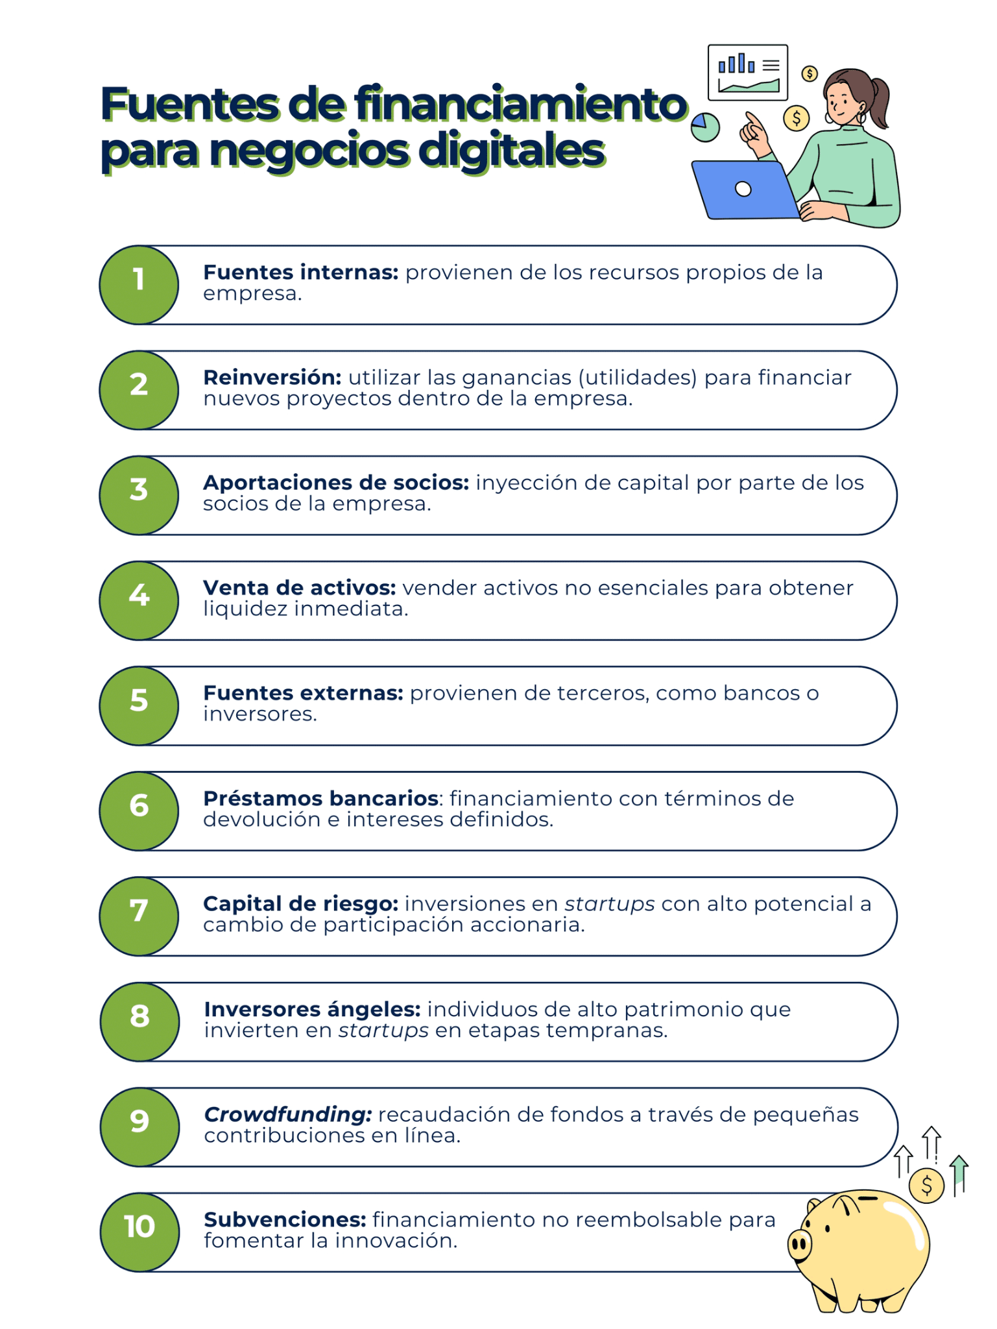

Slide 14
Conclusiones Finales
Modelos
Suscripción, Publicidad, Venta Directa, Afiliados, Híbridos.
Optimización
Bajar CAC, subir LTV, minimizar Churn, maximizar EBITDA.
La monetización es una mezcla de tecnología, datos y comprensión profunda del valor para el usuario.

Slide 15
Actividad para Discutir
Pregunta para la sesión síncrona:
¿De qué manera la elección y combinación estratégica de modelos de monetización pueden influir en la sostenibilidad financiera y el crecimiento de un negocio digital?"

